Slide 1
Bolu Abant İzzet Baysal Üniversitesi
2027-2031
Stratejik Planlama Ekibi
Görev, Sorumluluk ve Süreç Rehberi

Slide 2
İçindekiler
1
Ekibin Yapısı ve Üyelik Kriterleri
4
Rol ve Sorumluluklar — Durum Analizi & Geleceğe Bakış
Rektör yardımcısı başkanlığında, SGDB koordinasyonunda ekip oluşumu
5 Farklı birimin süreç bazlı görev dağılımı
07
5
2
Stratejik Yönetim Çevrimi
Rol ve Sorumluluklar — Farklılaşma & Strateji Geliştirme
Stratejik Yönetim Çevrimi
Şu an neredeyiz? → Nereye gidiyoruz? → Nasıl? → Nasıl ölçeceğiz?
5 Farklı birimin süreç bazlı görev dağılımı
Şu an neredeyiz? → Nereye gidiyoruz? → Nasıl? → Nasıl ölçeceğiz?
3
Stratejik Plan Hazırlık Süreci
6
Rol ve Sorumluluklar — İzleme ve Değerlendirme
Planın sahiplenilmesi, organizasyon, takvim ve hazırlık programı
Yıllık döngü, raporlama ve değerlendirme sorumlulukları
7
Stratejik Planlama Ekibinin Görev Özeti
7 adımlı süreç akışı — ekibin odak noktaları

Slide 3
STRATEJİK Plan Nedir?

Slide 4
01
Ekibin Yapısı ve Üyelik Kriterleri
2027-2031 Stratejik Planlama Ekibi

Slide 5
EKİP YAPISI
ÜYE KRİTERLERİ
Başkan: Rektör yardımcısı
Birimini temsil edebilme yetkinliği
Bilgi, birikim ve tecrübeye sahip olma
Uyumlu çalışabilme becerisi
Çalışmalara yeterli zaman ayırabilme
Ana hizmet birimleri ve SGDB yeterince temsil edilmeli
Farklı uzmanlık alanlarına sahip kişiler yer almalı
Akademik ve idari personel dengesi sağlanmalı
Çalışma süresince üyelerin devamlılığı temin edilmeli
Koordinatör: Strateji Geliştirme Daire Başkanlığı (SGDB)
Üyeler: Harcama birimi temsilcileri ve yönetim tarafından belirlenen üyeler.
Vekil: Başkanın görevlendireceği üye veya SGDB yöneticisi

Slide 6
02
Stratejik Yönetim Çevrimi

Slide 7
Stratejik Yönetim Çevrimi
1
ŞU AN NEREDEYİZ?
2
NEREYE VARMAK İSTİYORUZ?
Misyon
Vizyon
Temel Değerler
Stratejik Amaç & Hedefler
Misyon, vizyon ve temel değerler belirlenir; kurumun geleceğe bakışı ortaklaştırılır.
İç Çevre Analizi
Dış Çevre Analizi
Paydaş Beklentileri (GZFT)
Durum analizi ile kurumsal tarihçe, mevcut planın değerlendirilmesi, mevzuat, paydaşlar ve GZFT analiz edilir.
3
ORAYA NASIL ULAŞACAĞIZ?
4
İLERLEMEYİ NASIL ÖLÇECEĞİZ?
Eylem Planları
Farklılaşma Stratejisi
Strateji Geliştirme
Farklılaşma stratejisi, amaçlar, hedefler ve performans göstergeleri oluşturulur; bütçe ile ilişki kurulur.
İzleme
Raporlama
Değerlendirme
İzleme raporları, değerlendirme tabloları ve iç kontrol mekanizmalarıyla uygulama düzenli gözden geçirilir.

Slide 8
Stratejik Planlama Neden Önemlidir?
1 Önceliklendirme
2 Kaynak Yönetimi
Orta ve uzun vadede hangi alanlara odaklanılacağını netleştirir; amaç ve hedefleri kurumsal önceliklerle ilişkilendirir.
Bütçe, insan kaynağı ve kurumsal kapasitenin stratejik önceliklere göre yönlendirilmesine zemin hazırlar.
3 Kanıta Dayalı Karar
4 Şeffaflık & Hesap Verebilirlik
Performans değerlendirmesini güçlendirir; izleme ve değerlendirme verileriyle karar alma kalitesini artırır.
Raporlama kalitesini geliştirir; kamu yönetiminde şeffaflık ve hesap verme sorumluluğunu destekler.

Slide 9
Başarılı Bir Stratejik Planlama Ekibi İçin İlkeler
1 Temsil Gücü
2 Yetkinlik & Deneyim
3 Süreklilik & Zaman
Ekip üyeleri görev yaptıkları birimleri temsil edebilmeli; ana hizmet birimleri ile SGDB yeterli biçimde yer almalıdır.
Üyeler çalışmalara katkı sunacak bilgi, birikim ve tecrübeye sahip olmalı; farklı uzmanlık alanları dengeli biçimde ekibe yansıtılmalıdır.
Çalışma boyunca üyelerin devamlılığı sağlanmalı; ekip üyeleri stratejik plan çalışmalarına yeterli zamanı ayırabilmelidir.
Uygulamada Dikkat Edilmesi Önerilen Başlıklar
• Akademik ve idari personel arasında denge kurulması
• Birlikte karar almayı zorlaştırmayacak büyüklükte ekip tasarımı
• Toplantı, çalıştay ve veri toplama süreçleri için net görev paylaşımı
• Üst yönetim ile ekip arasında güçlü eşgüdüm ve düzenli geri bildirim
• Hazırlık programına bağlılık ve takvim disiplininin korunması

Slide 10
03
Stratejik Plan Hazırlık Süreci

Slide 11
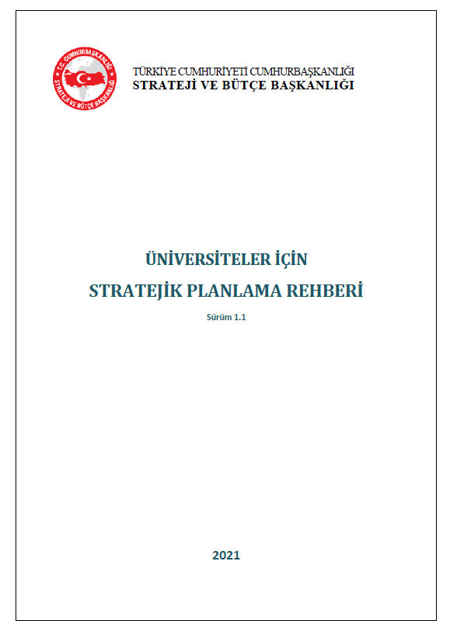

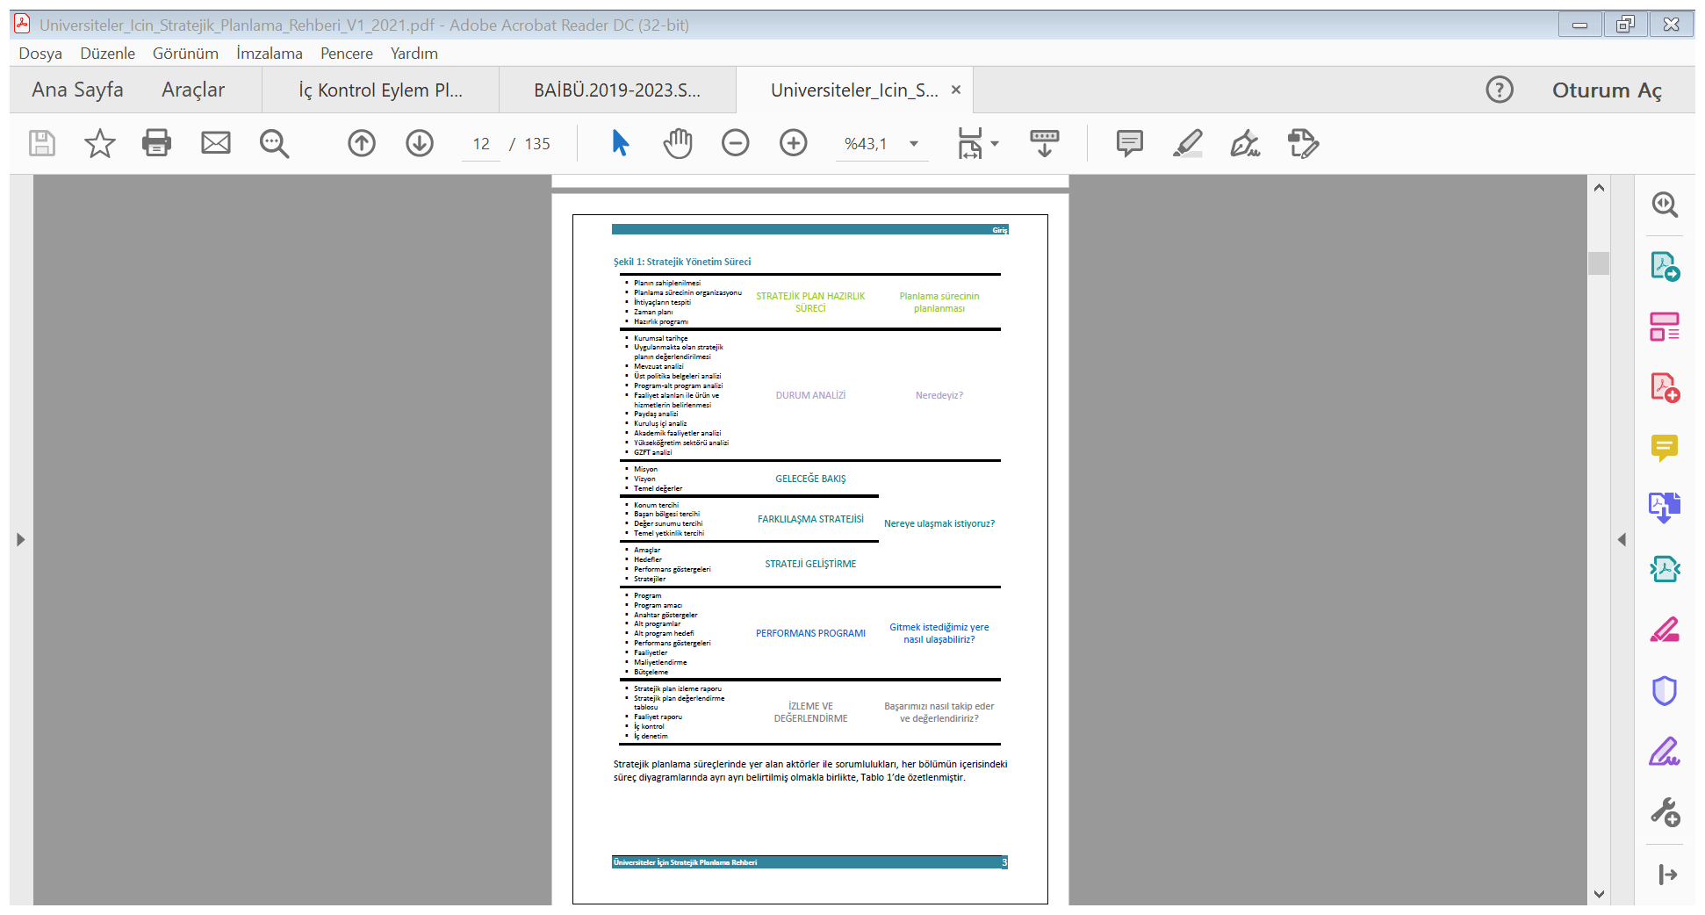
Notes:
2017 yılında 2547 sayılı Yükseköğrenim kanununda da ek 35 madde olarak Kalite Güvence Sistemi ve Yükseköğrenim Kalite Kurulu yer aldı. Böylelikle yönetmelik kanun düzenlemesi haline de gelmiş ve YÖK bünyesinden ayrılarak özerklik kazanmış oldu.

Slide 12
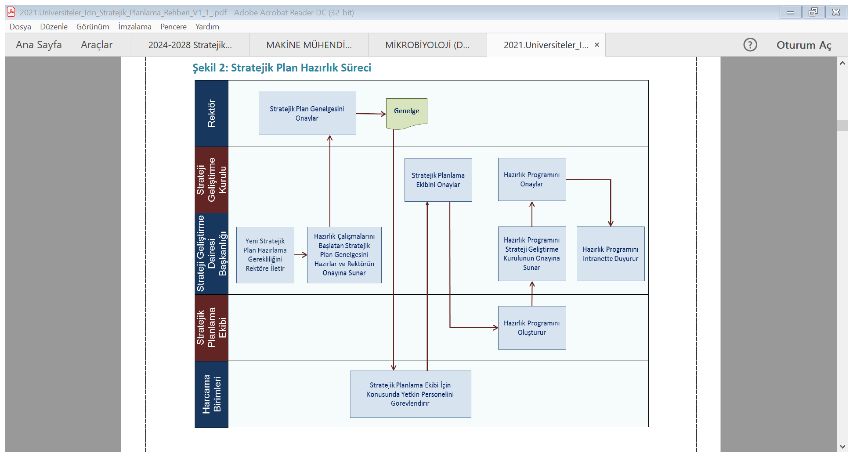
2027-2031 SP Hazırlıkları

Slide 13
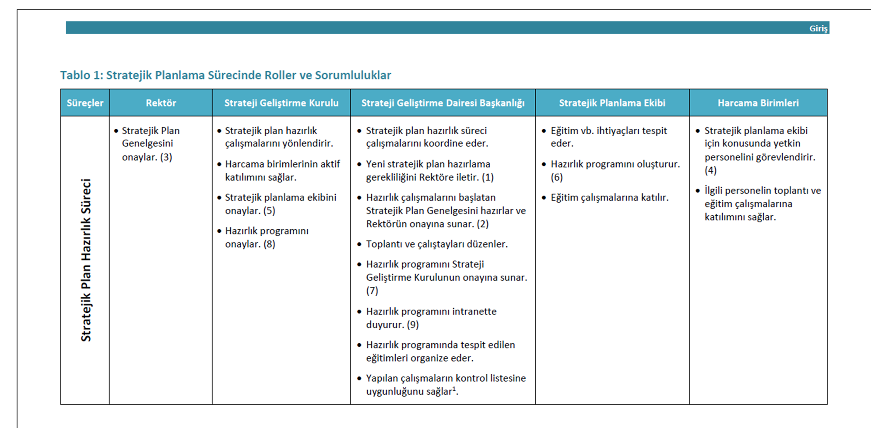
2027-2031 SP Hazırlıkları

Slide 14
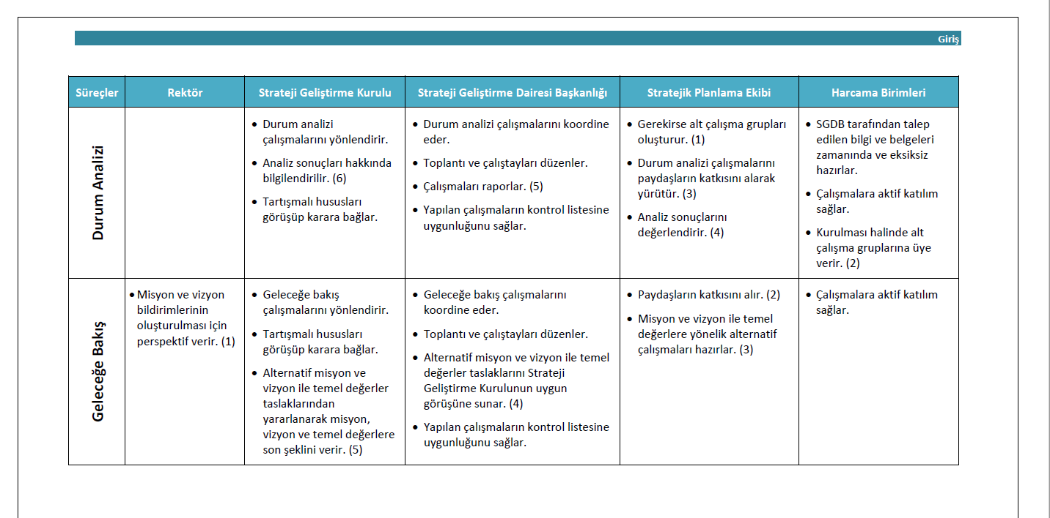
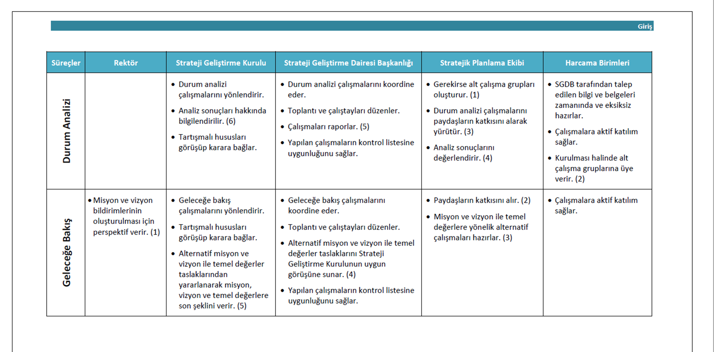
2027-2031 SP Hazırlıkları

Slide 15
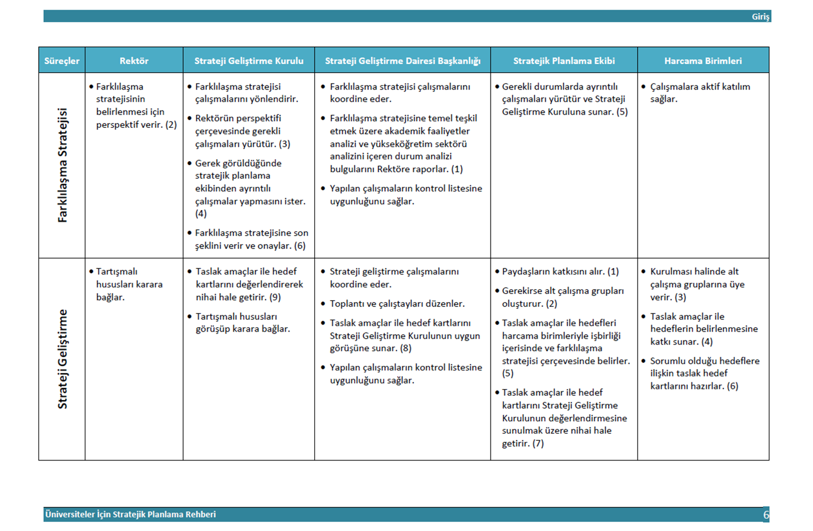
2027-2031 SP Hazırlıkları

Slide 16
04
Rol ve Sorumluluklar

Slide 17
Roller ve Sorumluluklar — Durum Analizi & Geleceğe Bakış
Rektör
Str. Gel. Kurulu
SGDB
SP Ekibi
Harcama Birimleri
Durum Analizi
Analizi yönlendirir. Sonuçlar hakkında bilgilendirilir. (6). Tartışmalı hususları karara bağlar.
Koordine eder. Toplantı ve çalıştayları düzenler. Çalışmaları raporlar (5). Kontrol listesine uygunluğu sağlar.
Alt çalışma grupları oluşturur (1). Paydaş katkısıyla durum analizi çalışmaları yürütür (3). Sonuçları değerlendirir (4).
Talep edilen bilgi ve belgeleri zamanında ve eksiksiz hazırlar. Çalışmalara aktif katılım sağlar. Alt gruplara üye verir (2).
Geleceğe
Bakış
Misyon ve vizyon bildirimleri için perspektif verir. (1)
Geleceğe bakışı yönlendirir. Alt. misyon/vizyon/değerlerden yararlanarak son şeklini verir. (5)
Koordine eder. Toplantı düzenler. Alt. taslakları SGK'ya sunar (4). Kontrol listesini sağlar.
Paydaşların katkısını alır (2). Misyon, vizyon ve temel değerlere yönelik alternatif çalışmalar hazırlar (3).
Çalışmalara aktif katılım sağlar.

Slide 18
Roller ve Sorumluluklar — Farklılaşma & Strateji Geliştirme
Farklılaşma
Stratejisi
Rektör
Str. Gel. Kurulu
SGDB
SP Ekibi
Harcama Birimleri
Farklılaşma stratejisinin belirlenmesi için perspektif verir. (2)
Stratejinin çalışmalarını yönlendirir. Rektörün perspektifi çerçevesinde çalışmalar yürütür (3). Ekipten ayrıntılı çalışma ister (4). Stratejiye son şeklini verir ve onaylar (6).
Koordine eder. Akademik faaliyetler analizi ve sektör analizini içeren durum analizi bulgularını Rektöre raporlar (1). Kontrol listesini sağlar.
Gerekli durumlarda ayrıntılı çalışmaları yürütür ve SGK'ya sunar. (5)
Çalışmalara aktif katılım sağlar.
Strateji
Geliştirme
Tartışmalı hususları karara bağlar.
Taslak amaç ile hedef kartlarını değerlendirerek nihai hale getirir (9). Tartışmalı hususları karara bağlar.
Strateji geliştirme çalışmalarını koordine eder. Toplantı düzenler. Taslak amaç/hedef kartlarını SGK'ya sunar (8). Kontrol listesini sağlar.
Paydaş katkısını alır (1). Alt çalışma grupları oluşturur (2). Taslak amaçlar ve hedefleri harcama birimleriyle işbirliği ve farklılaşma çerçevesinde belirler (5). Hedef kartlarını nihai hale getirir (7).
Alt çalışma gruplarına üye verir (3). Amaç/hedef belirlenmesine katkı sunar (4). Sorumlu olduğu hedeflere ilişkin taslak hedef kartlarını hazırlar (6).

Slide 19
Roller ve Sorumluluklar — İzleme ve Değerlendirme
İzleme
ve
Değerlendirme
Rektör
Str. Gel. Kurulu
SGDB
SP Ekibi
Harcama Birimleri
Altı aylık dönemlerde izleme, yıllık dönemlerde ise değerlendirme toplantıları yapar. (5)
İzleme ve değerlendirme çalışmalarını koordine eder. SP izleme raporu ile SP değerlendirme tablolarını harcama birimlerinden ister (1). Bu rapor ve tabloları konsolide eder (3). Rektöre sunar (4). Kontrol listesini sağlar.
İzleme ile değerlendirme sonuçlarını SGDB'ye raporlar. (2)

Slide 20
06
Stratejik Planlama Ekibinin Görev Özeti
2024-2028 Stratejik Planlama Ekibi

Slide 21
SP Ekibi — 7 Adımda Görev Akışı
Stratejik Planlama Ekibinin tüm süreçteki görevleri — adım sıralamasıyla
Hazırlık
Durum
Analizi
Durum
Analizi
Geleceğe
Bakış
Farklılaşma
Strateji
Geliştirme
Strateji
Geliştirme
1
2
3
4
5
6
7
Hazırlık
Programı
Durum
Analizi
Sonuç
Değerlendirme
Paydaş
Katkısı
Alt Grup
Sunumu
Amaç &
Hedefler
Hedef
Kartları
Hazırlık programını oluşturur; eğitim ihtiyaçlarını tespit eder.
Alt çalışma grupları oluşturur; paydaşlarla birlikte analiz yürütür.
Durum analizi sonuçlarını değerlendirir.
Paydaşların görüş ve katkılarını alır.
Farklılaşma için ayrıntılı çalışmaları yürütür ve Strateji Geliştirme Kuruluna sunar.
Taslak amaçlar ve hedefleri harcama birimleriyle ve farklılaşma çerçevesinde belirler.
Hedef kartlarını Strateji Geliştirme Kurulunun değerlendirmesine sunulmak üzere nihai hale getirir.

Slide 22
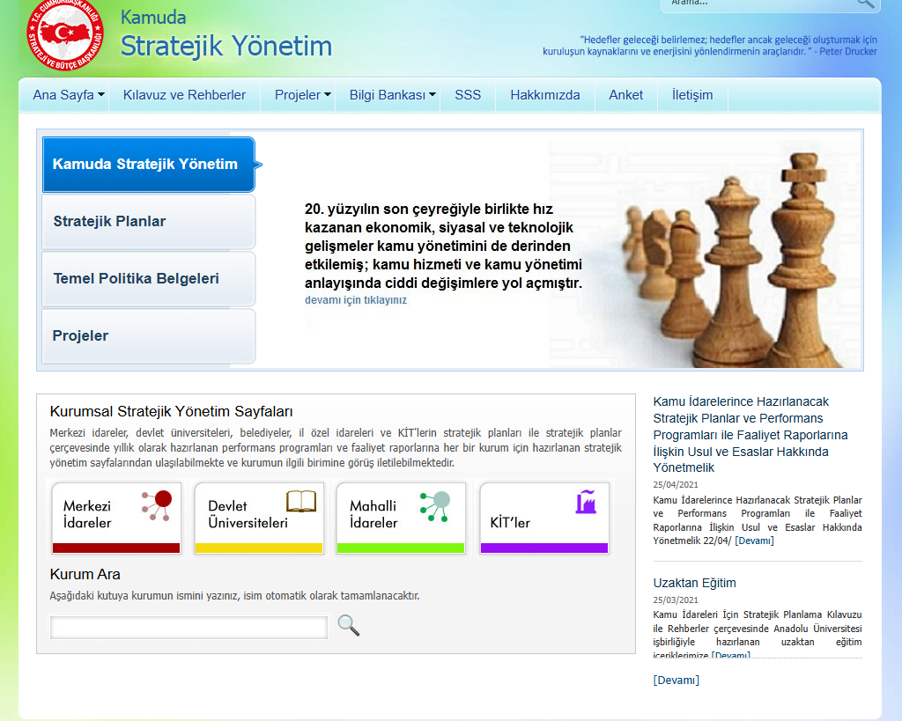
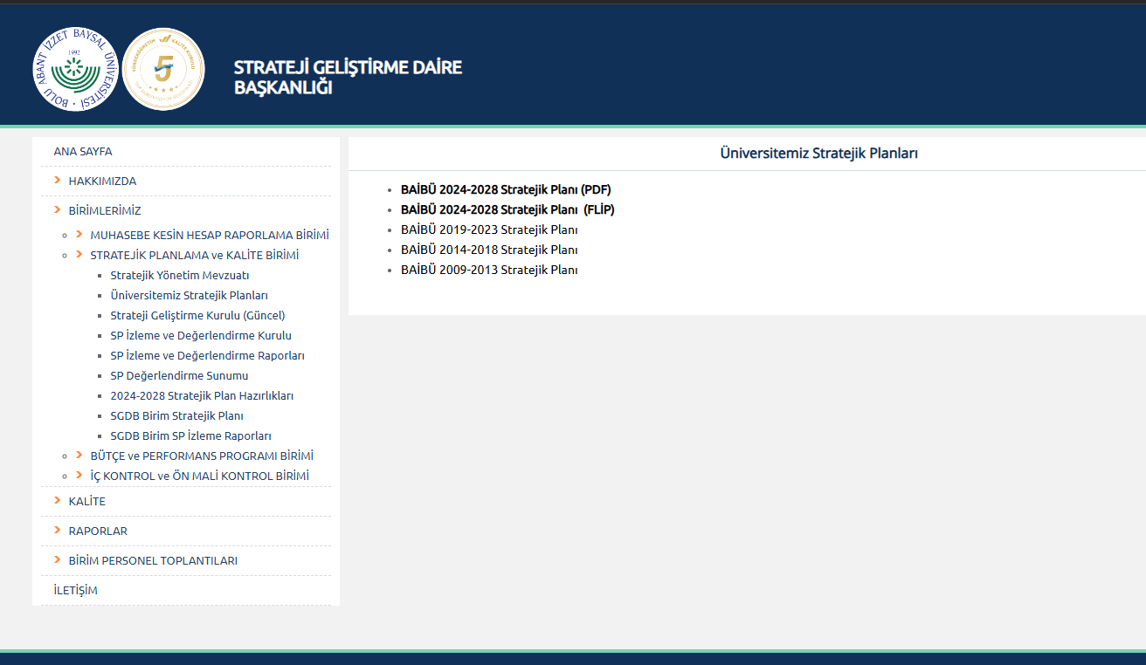
http://www.sp.gov.tr/upload/xSpKutuphane/files/jXL5k+Universiteler_Icin_Stratejik_Planlama_Rehberi_V1_1_.pdf
http://strateji.ibu.edu.tr

Slide 23
Teşekkürler.
Mustafa GÜÇ
Bolu Abant İzzet Baysal Üniversitesi
Stratejik Geliştirme Daire Başkanı

